Slide 1
CHỦ ĐỀ 10
  CÁC SỐ TRONG PHẠM VI 1000
BÀI 53:
SO SÁNH CÁC SỐ
CÓ BA CHỮ SỐ
Tiết 1 (58)

Slide 2





YÊU CẦU CẦN ĐẠT
Biết cách so sánh các số có ba chữ số.
Nắm được thứ tự các số (trong phạm vi 1000).

Slide 3
KHÁM PHÁ

Slide 4

a)
237 > 233
233 < 237
237
>
233
b)
328 < 338
338 > 328
328
<
338

Slide 5
c)
213 > 134
134 < 213
213
>
134
Quy tắc so sánh:
So sánh từ trái sang phải
Đầu tiên so sánh số trăm: Số nào có số trăm lớn hơn thì số đó lớn hơn.
Cùng số trăm, so sánh số chục: Số nào có số chục lớn hơn thì lớn hơn.
Cùng số trăm, cùng số chục: Số nào có số đơn vị lớn hơn thì lớn hơn.

Slide 6
HOẠT ĐỘNG

Slide 7
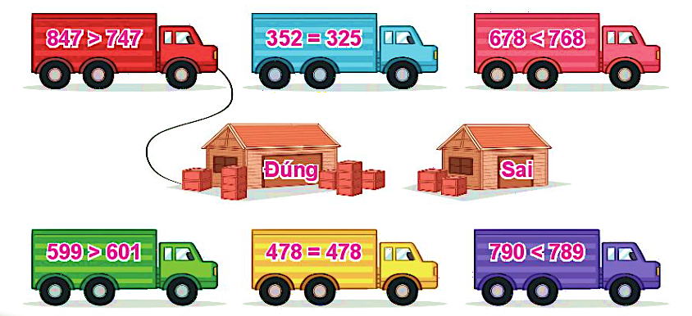
1
Đ/ S?

Slide 8
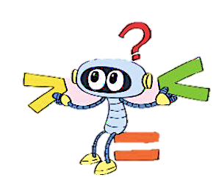
2
> , < , = ?
?
<
215 218
?
>
587 507
?
>
392 239
?
=
258 258
?
<
776 777
?
>
858 585

Slide 9
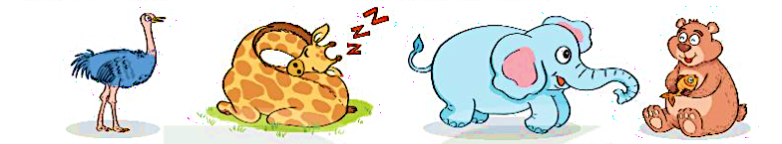
Cho biết số đo chiều cao của bốn con vật như sau:
3
213 cm
579 cm
396 cm
274 cm
a) Trong các con vật đó, con vật nào cao nhất, con vật nào thấp nhất?
b) Nêu tên các con vật theo thứ tự từ thấp nhất đến cao nhất.

Slide 10
Cho biết số đo chiều cao của bốn con vật như sau:
3
213 cm
579 cm
396 cm
274 cm
a) - Con vật cao nhất là:
- Con vật thấp nhất là:
Hươu cao cổ
Đà điểu
b) Tên các con vật theo thứ tự từ thấp nhất đến cao nhất là:
Đà điểu, gấu nâu, voi, hươu cao cổ.

Slide 11
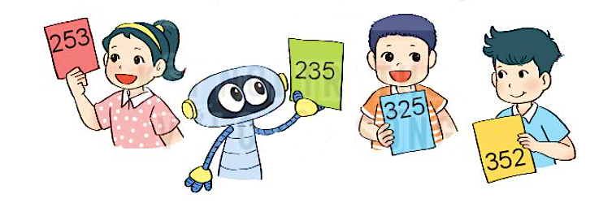
4
Từ ba tấm thẻ ghi các số 2, 3 và 5, mỗi bạn đã tạo ra một số có ba chữ số rồi viết ra giấy (như hình vẽ).
Trong bốn số đó, số nào lớn nhất, số nào bé nhất?
b) Em có thể tạo được một số lớn hơn bốn số đó hay không?

Slide 12
4
Từ ba tấm thẻ ghi các số 2, 3 và 5, mỗi bạn đã tạo ra một số có ba chữ số rồi viết ra giấy (như hình vẽ).
Trong bốn số trên:
Số lớn nhất là:
Số bé nhất là:
b) Hãy tạo một số lớn hơn bốn số trên.
352
235
523,
532

Slide 13
YÊU CẦU CẦN ĐẠT
Biết cách so sánh các số có ba chữ số.
Nắm được thứ tự các số (trong phạm vi 1000).

Slide 14
Vận dụng
Trải nghiệm
- Xem trước bài sau:
Bài 53 – Tiết 2

Slide 15

CHÀO TẠM BIỆT

